Slide 1

РУХ ТІЛ В ОКОЛІ ТОЧОК ЛАГРАНЖА В СИСТЕМІ ПОДВІЙНИХ ЗІР
Виконав Шитов Михайло
Керівник к.ф.-м.н., доцент Орлянський О. Ю.

Slide 2
Мета роботи
Вивчення руху пробної частинки в околі точок Лагранжа в системах двох масивних тіл: зоря-зоря, зоря-планета, планета-супутник, а саме:
Визначення координат точок Лагранжа у загальному випадку
Отримання рівняння руху в системі подвійної зорі
Розробка програми, що виконує вищевказані задачі і графічно ілюструє рух пробного тіла

Slide 3
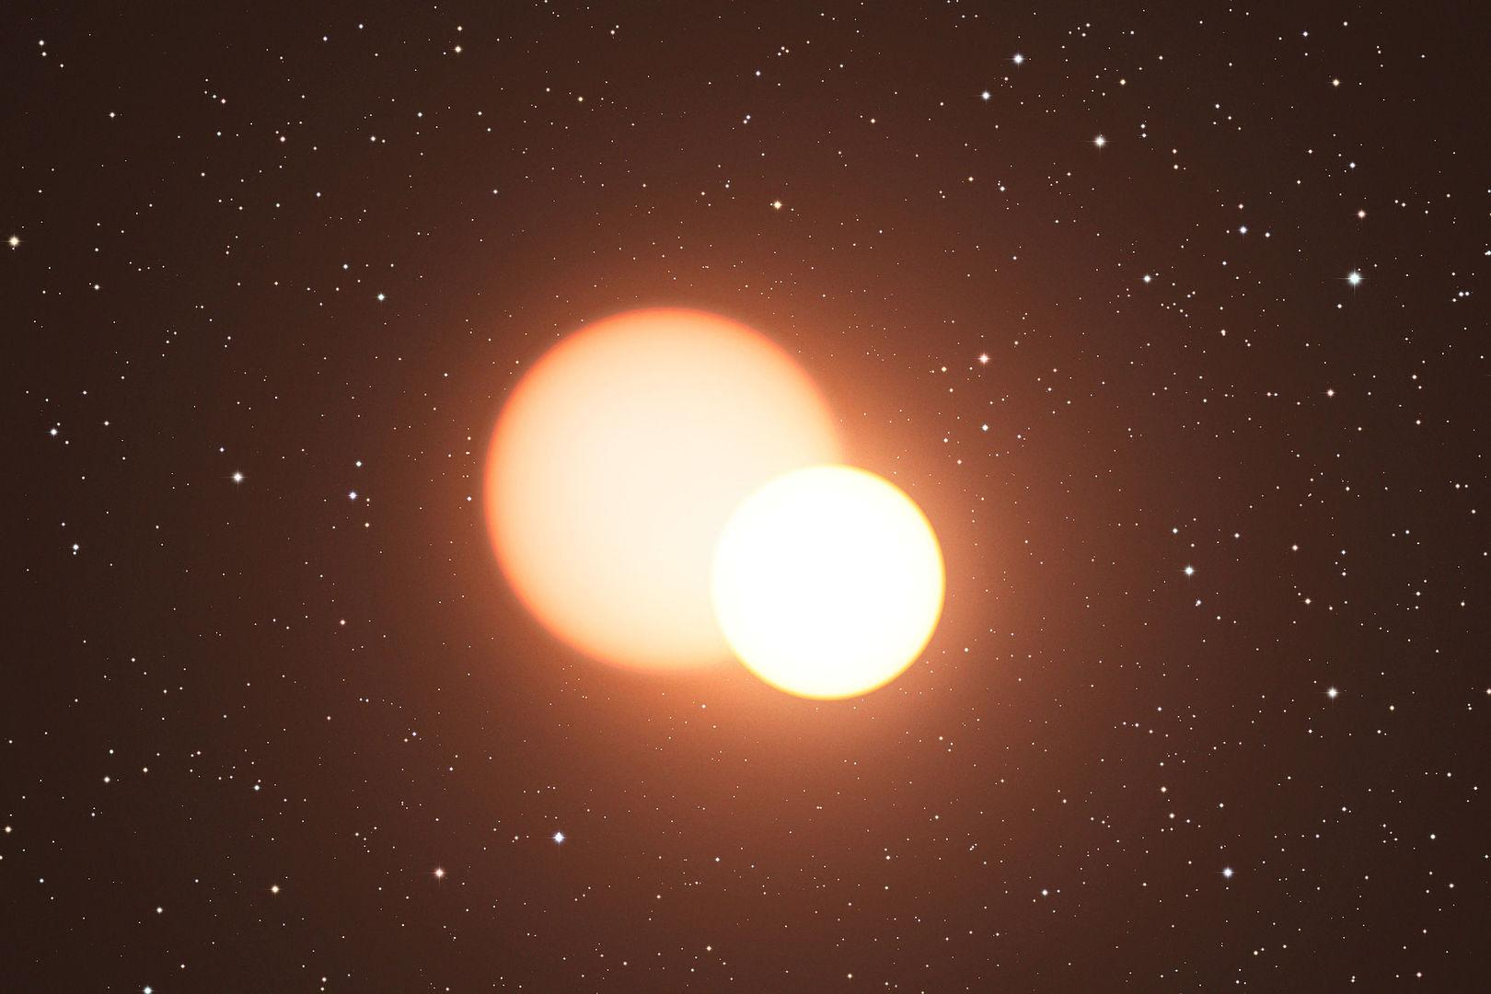
Подвійні зорі
З астрономічних спостережень відомо, що більше половини всіх зір входить в подвійні і кратні системи. З точки зору утворення зір через гравітаційну нестійкість в холодних молекулярних хмарах цей факт цілком зрозумілий, оскільки строго сферично-симетрична ситуація є ідеалізацією через наявність обертання, магнітних полів, неоднорідностей густини і т. і., також стиснення протозоряних хмар часто призводить до одночасного утворення кількох центрів конденсації.

Slide 4
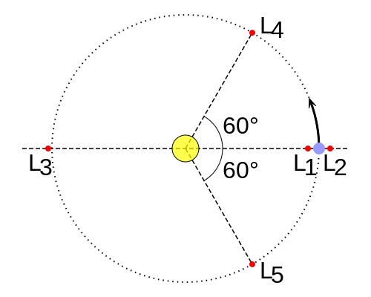
Лагранжеві точки
Точки Лагранжа лежать у площині орбіт масивних тіл і позначаються великою латинською літерою L з числовим індексом від 1 до 5. Перші три точки розташовані на лінії, що проходить через обидва масивних тіла. Ці точки Лагранжа називаються колінеарними і позначаються L1, L2 і L3. Точки L4 і L5 називаються трикутними або троянськими. Точки L1, L2, L3 є точками нестійкої рівноваги, в точках L4 і L5 за певних умов рівновага стійка.

Slide 5
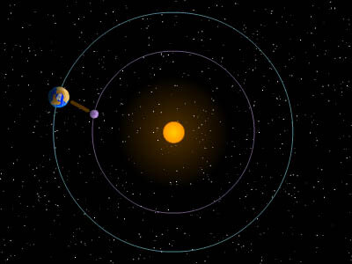

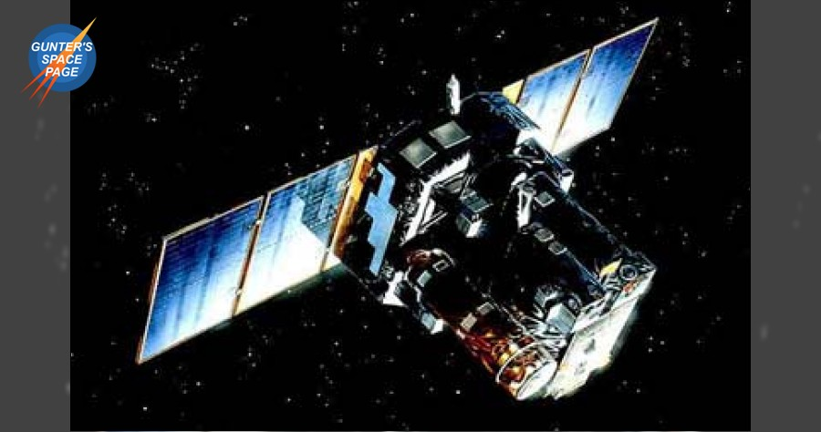
Точка L1

Slide 6

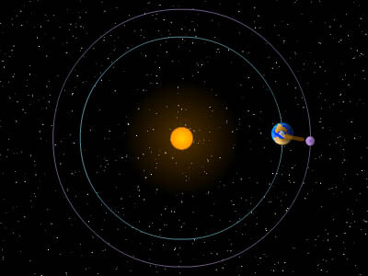
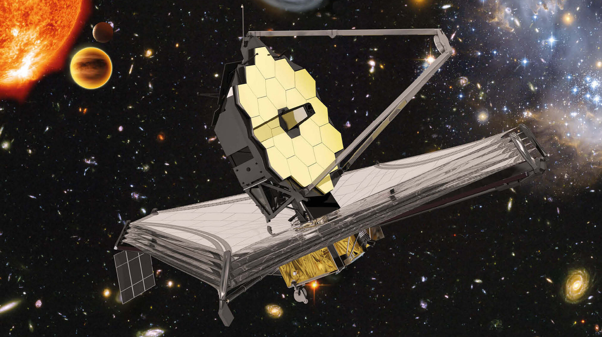
Точка L2

Slide 7
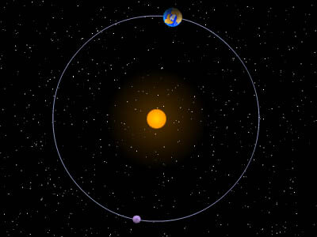

Точка L3

Slide 8
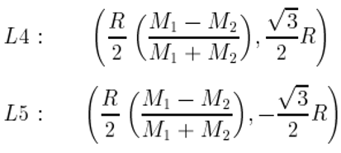
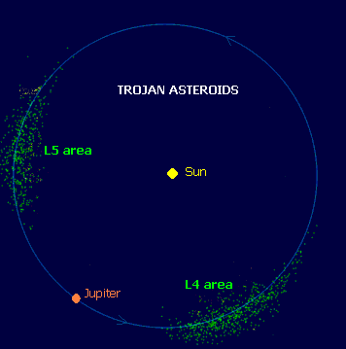
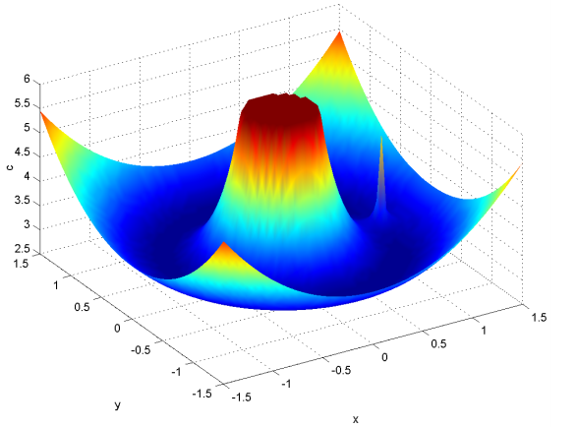
Точки L4 та L5

Slide 9
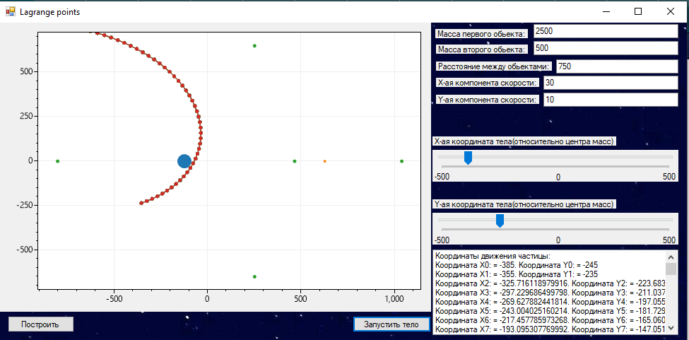
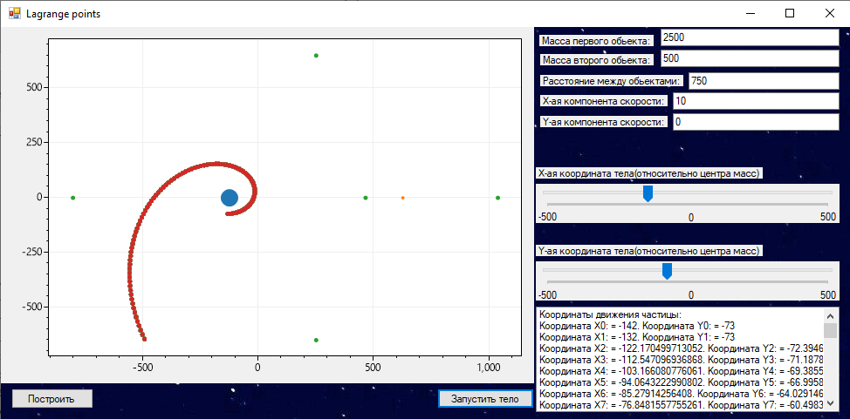
Програмна частина

Slide 10
Висновки
Після обробки значної кількості матеріалу з астрофізики з’ясувалося, що подвійни системи, які обертаються навколо спільного центру мас по еліпсам з малими ексцентриситетами є дуже поширеними у Всесвіті, а точки Лагранжа відіграють важливу роль в еволюційних процесах.
Проведені у роботі розрахунки показали складність руху в околі точок Лагранжа і необхідність наближеного розв’язку з використанням обчислювальної техніки.
Показані переваги використання сторонніх графічних та математичних бібліотек у .NET Framework для оптимізації процесу проектування та побудови програм. Отриманий програмний продукт дозволяє візуалізувати рух малих тіл у системах зоря-зоря, зоря-планета, планета-супутник.
З отриманих результатів випливає необхідність подальшого вивчення та моделювання руху в околі Лагранжевих точок за внаслідок їх важливості та поширення.

